Slide 1
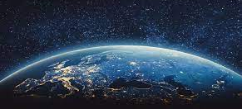

Światowy Dzień Ziemi
2021

Slide 2
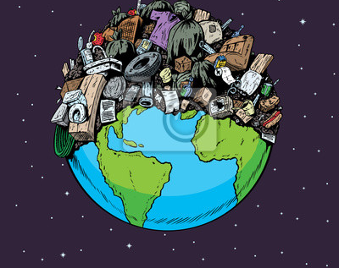
Co to jest za święto?
To święto mające na cleu krzewienie kultury i podstawy ekologicznej oraz uświadomienie problemów związanych z ekologią. Organizacja Narodów Zjednoczonych obchodzi Dzień Ziemi w dniu 20/21 marca, jednak bardziej znaną, wielu krajach m.in w Polsce, datą jest 22 kwietnia.

Slide 3
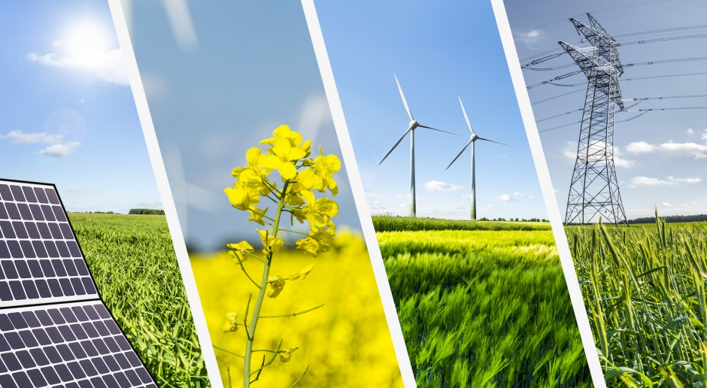
Dzień Ziemi to największe ekologiczne święto, stało się naprawdę globalny w 1990 roku, mobilizując 200 milionów ludzi i otwierając drogę do Szczytu Ziemi ONZ w 1992 roku w Rio de Janeiro. W 2000 roku głównym tematem stały się zmiany klimatyczne, organizatorzy Dnia Ziemi walczyli o uznanie wagi problemu i zaprzestanie jego negowania przez polityków, domagali się natychmiastowego ograniczenia emisji CO₂ i przejścia gospodarek świata na odnawialne źródła energii.

Slide 4
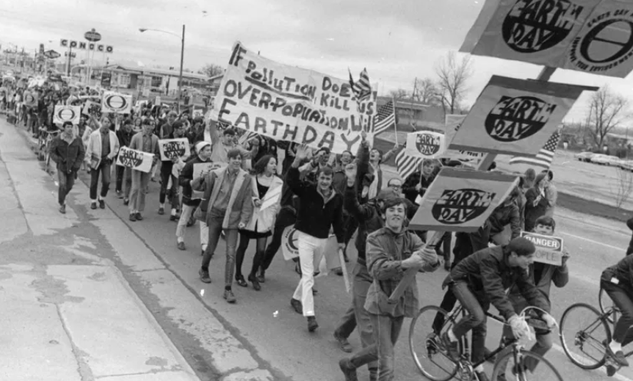
Jak to się zaczęło?
Wszystko zaczęło się już w latach 60-tych w USA. Były to czasy, gdy nie przejmowano się zbytnio zanieczyszczeniem środowiska, bo przecież jasne było, że przemysł musi truć, żeby się wciąż rozwijać, a samochody muszą spalać hektolitry paliwa w swoich wielkich silnikach V8. Znalazł się jeden człowiek, któremu środowisko naturalne nie było obojętne. W 1969 roku na własne oczy widział wielki wyciek oleju w Santa Barbara, który go mocno poruszył. Ten człowiek nazywał się Gaylord Nelson. To właśnie on był pomysłodawcą utworzenia narodowego ruchu edukacyjnego na rzecz ochrony środowiska. Do współpracy zaprosił jeszcze kongresmena Pete’a McCloskeya oraz wywodzącego się z Harvardu eko-działacza Denisa Hayesa. W sumie uzbierało się aż 85 osób zaangażowanych w promowanie tej inicjatywy. Na dzień wielkiej akcji został wybrany 22 kwietnia 1970 roku.

Slide 5
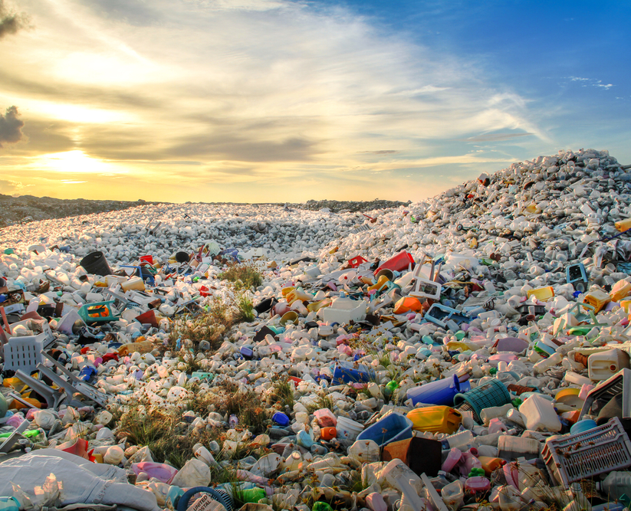
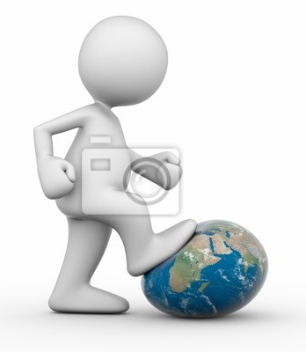
Jak człowiek niszczy planetę?
Z roku na rok, ludzie gromadzą coraz więcej odpadów. Głównym winowajcą są, wszystkie produkty, które są jednorazowego użytku. W tym produkty plastikowe: kubki, słomki, sztućce czy reklamówki! Produkty te, nie są w stanie się rozłożyć. Proces ten, może potrwać nawet 400 lat! Śmieci, które nie są odpowiednio zabezpieczone, trafiają do gleby, przy czym mocno ją zatruwają.

Slide 6
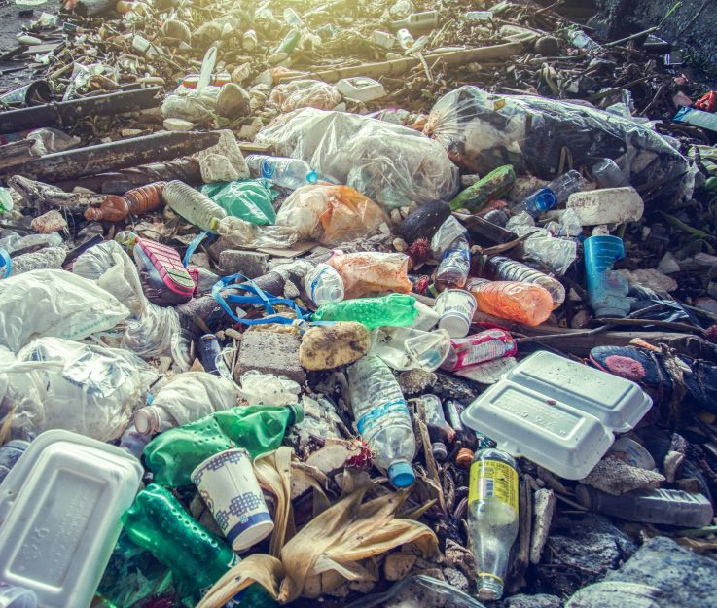
Jak plastik zalał świat
Już teraz Europejczycy produkują rocznie 58 milionów ton plastiku, 25 milionów plastikowych odpadów. Tylko 30 % z nich trafia do recyklingu, pozostałe są palone lub lądują na wysypiskach śmieci. Na każdego z nas przypada 31 kilogramów plastiku rocznie. Tempo globalnej konsumpcji przeraża. Ta liczba wciąż rośnie, a skutki są widoczne gołym okiem. Produkcja plastiku ma ogromny wpływ na globalne zmiany klimatu. Ponad 90% plastiku produkowanego na świecie pochodzi z surowców pierwotnych. Cały produkowany przez ludzkość plastik odpowiada za 6% globalnej konsumpcji ropy. To tyle, ile zużywa jej światowy przemysł lotniczy. Jeśli produkcja tworzyw sztucznych będzie dalej wzrastać, w 2020 roku będzie to już 20% globalnego zużycia ropy i 15% całkowitego globalnego budżetu CO2 (to ta ilość CO2, którą musimy utrzymać, by światowy wzrost temperatury pozostał mniejszy niż 2 stopnie). Te liczby pokazują, że ograniczanie korzystania z plastiku to kolejny niezbędny krok, w zatrzymaniu zmian klimatycznych.

Slide 7
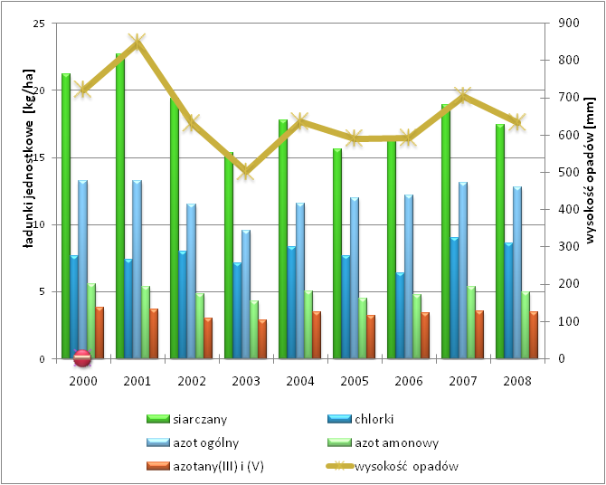
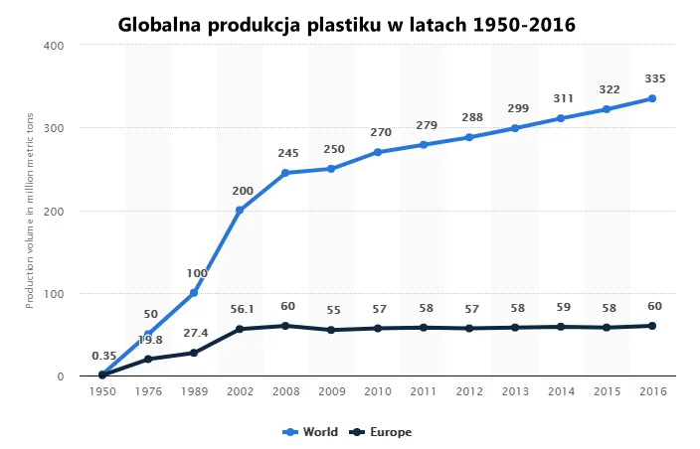
STATYSTYKI PRZERAŻAJĄ

Slide 8
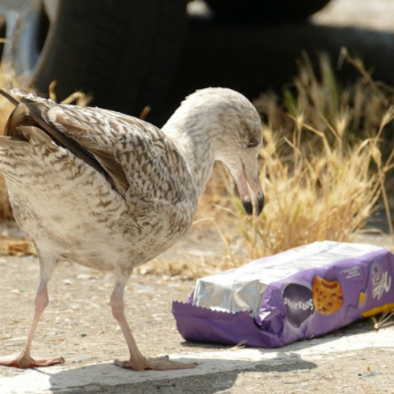
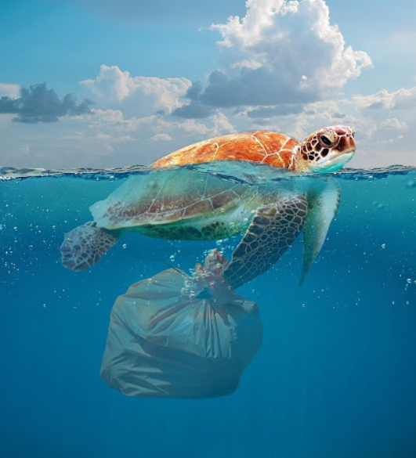
Co ze zwierzętami?
Swoją nie odpowiedzialnością niszczymy życie wielu istnień. Światowy ocean zamienia się w plastikową zupę. Plastik rozprzestrzenia się po morzach i oceanach! One z kolei ranią zwierzęta, uniemożliwiając im prawidłowy rozwój. Bardzo często zatrzymują się w ich żołądku, a zwierzęta nie są w stanie ich stawić. Przez to bardzo cierpią. Wiele gatunków nie ginie jedynie przez plastik, owszem ma duży wpływ na to, ale również jest wiele innych przyczynach, o których nie jest tak głośno. Mianowicie są to wyrzucane sieci rybackie, w które stworzenia żyjące w wodzie zaplątują się. Jest również inny dość oczywisty aspekt czyli zabijanie zwierząt na lądzie jak i pod wodą. W lasach jest cała masa śmieci, która wraz z powiewem wiatru, rozprzestrzenia się w głąb lasów. A tam żyją zwierzęta! Nie niszczmy ich przestrzeni do życia. My jako ludzie nie możemy ustosunkowywać się, do tego, że dążymy do wyginięcia gatunków. Należy zrozumieć, że bez tych stworzeń nie ma życia. Każde z nich odgrywa ważną rolę na Ziemi. Dlatego musimy zrozumieć powagę sytuacji i zacząć działać!

Slide 9
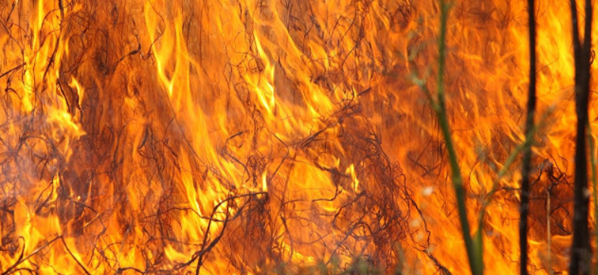
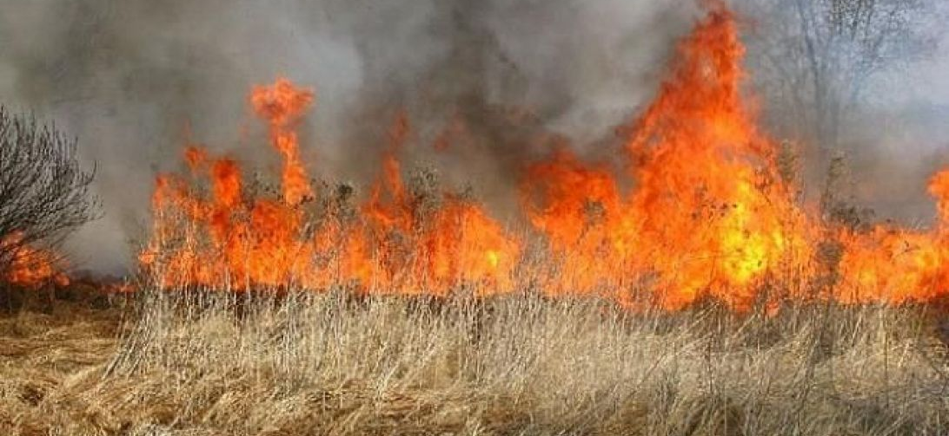
Wypalanie traw, liści i śmieci
Bardzo często, niedaleko domów jednorodzinnych, można zaobserwować, unoszący się w powietrzu dym. Ciężko wtedy złapać oddech, bo okolicę spowija gęsta chmura trującego dymu. Nie ma ku temu żadnych wątpliwości, że spalenie traw, gałęzi czy śmieci, przyczynia się do zanieczyszczenia powietrza. W ten sposób emitują się toksyczne i rakotwórcze substancje. To samo jest w przypadku spalania śmieci w piecach domowych. Szczególnie podczas palenia wszystkich tworzyw sztucznych, takich jaki butelki plastikowe PET. Wówczas uwalniane jest do atmosfery wiele toksycznych substancji. Przez to trujemy nie tylko siebie, ale też innych ludzi, zwierzęta i rośliny!

Slide 10
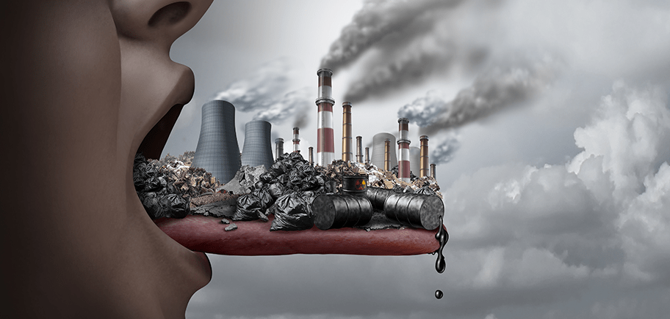
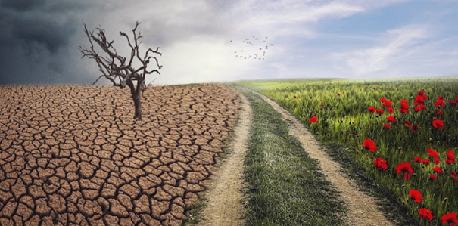
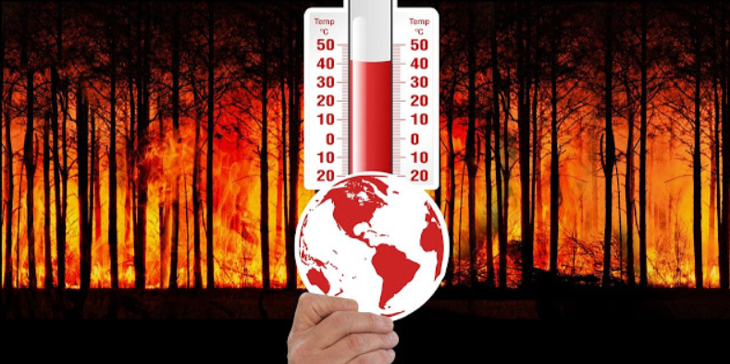
Nasza atmosfera
Klimat zmienia się w ekspresowym tempie. Z roku na rok, lato jest bardziej upalne. Topnieją lodowce na Antarktydzie. Burze stają się bardziej intensywne i niebezpieczne. Trzęsienia ziemi zaczynają występować na terenach, w których dotychczas nie miały miejsca. Wszystkie te zmiany zachodzą niestety, na skutek działalności człowieka. Bezpośrednią przyczyną drastycznego wzrostu temperatury, jest spalanie przez człowieka paliw kopalnych (ropy, węgla, gazu), które wykorzystywane są do energii elektrycznej, przemysłu czy transportu.

Slide 11
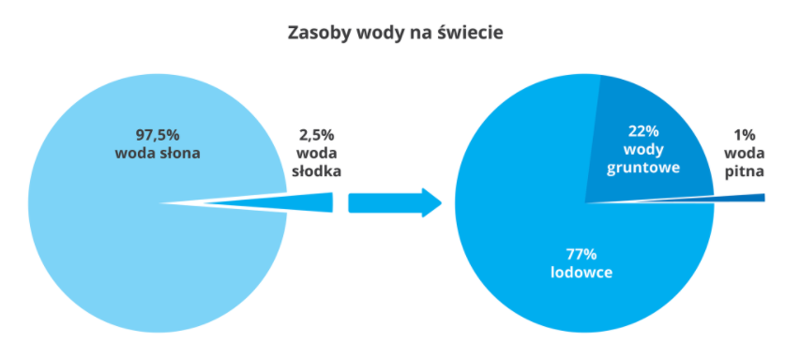
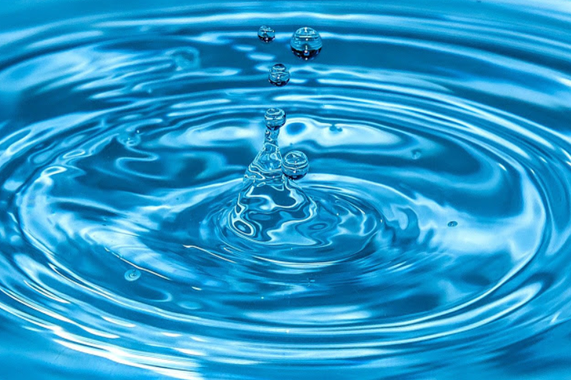
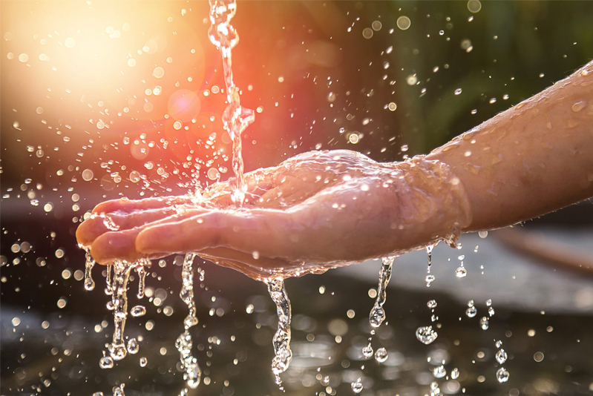
Brak poszanowania zasobów wody
Stale słyszymy o konieczności oszczędzania wody z powodu kurczących się jej zasobów. Tymczasem woda pokrywa większą część powierzchni naszej planety. Więc jak to możliwe, że jej brakuje? Woda pitna dla człowieka jest minimalną częścią wszystkich wód na Ziemi. Mimo, że na niektórych miejscach na ziemi zaczyna brakować wody, ludzie w dalszym ciągu jej nie szanują. Wystarczy długotrwała susza i już można zaobserwować tego negatywne skutki. Podziemne źródła, nie są uzupełniane w takim tempie, by móc nadążyć za intensywnie rosnącym poborem wody. Warto to mieć na uwadze, gdyż woda jest niezbędna do życia. Bez niej świat nie będzie w stanie istnieć!

Slide 12
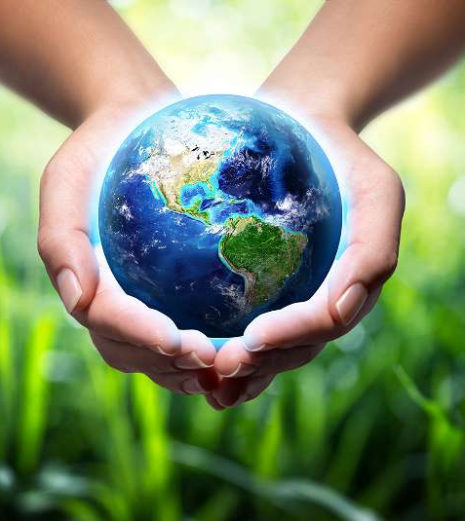
Co możesz zrobić dla naszej planety?
Sprawdź czy w domu nie pali się niepotrzebne światło,
Myjąc zęby zakręcaj wodę,
Przygotuj w domu słoik na zużyte baterie i zakrętki,
Ogranicz zużycie plastiku,
Zamień samochód na rower,
Ogranicz spożycie mięsa,
Kupuj z głową,
Nie marnuj żywności,
Segreguj śmieci,
Wymień plastikowe reklamówki na ekologiczne torby,
Używaj biletów elektronicznych,
Kup butelkę wielorazowego użytku,
Nie kupuj rzeczy, których nie potrzebujesz

Slide 13

Święto Ziemi 2021
Nie olewaj tematu środowiska! Jeszcze nie jest za późno! Nawet najmniejsza zmiana w postępowaniu każdego z nas może coś zmienić. Wystarczy, że zmienisz kilka nawyków.
Obchody Światowego Dnia Ziemi w tym roku będą szczególne – w związku z obostrzeniami wprowadzonymi z powodu epidemii koronawirusa SARS-Cov-2, tradycyjne sadzenie drzew lub zbieranie zalegających na terenach zieleni odpadów nie jest możliwe. Międzynarodowy Dzień Ziemi 22 kwietnia 2021 roku upłynie w tym roku pod hasłem: „Przywróć naszą Ziemię”. Motyw przewodni święta będzie miał szczególne znaczenie w dobie pandemii. Większość akcji mających na celu promowanie ekologicznych postaw musi się przenieść do świata wirtualnego. NASA dołącza do tej inicjatywy.

